Slide 1
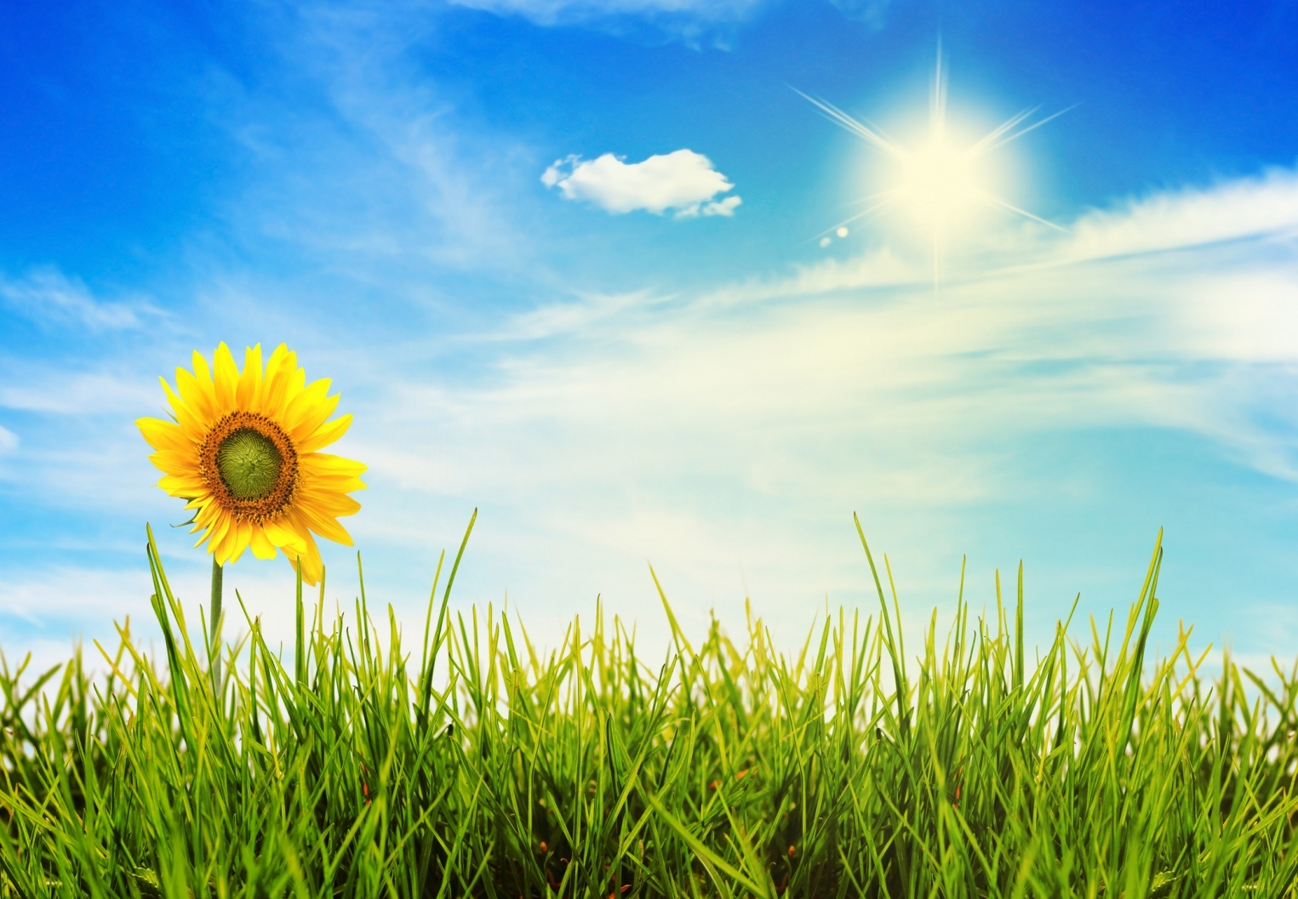
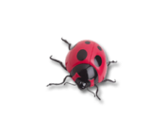


Муниципальное бюджетное дошкольное образовательное учреждение
детский сад комбинированного вида № 33 «Журавлик» г. Туапсе
Божья коровка
Выполнила воспитатель
Ларионова Светлана Ивановна

Slide 2
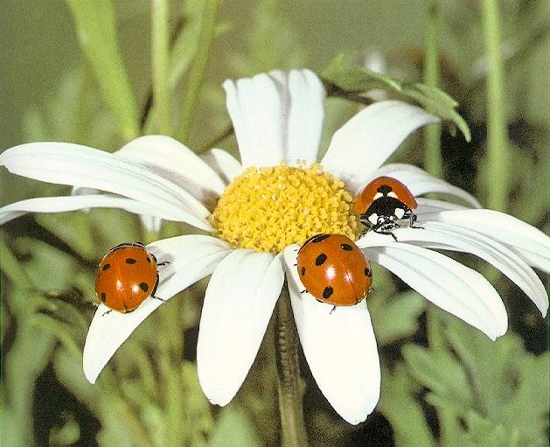
Я – пятнистая букашка,
Если в руки попаду,
Притворюсь больною тяжко,
В обморок я упаду.

Slide 3
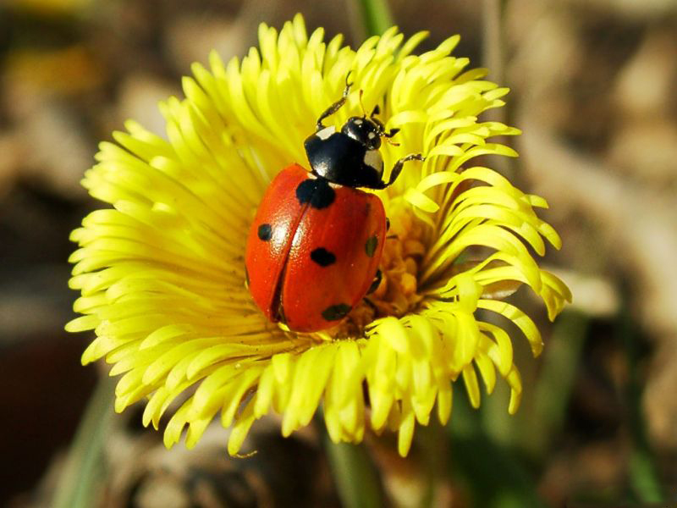
Божья коровка – симпатичный маленький жучок. У неё выпуклое овальное тельце, голова чёрная, крылья – красные или оранжевые, на крыльях – точки - пятнышки.

Slide 4
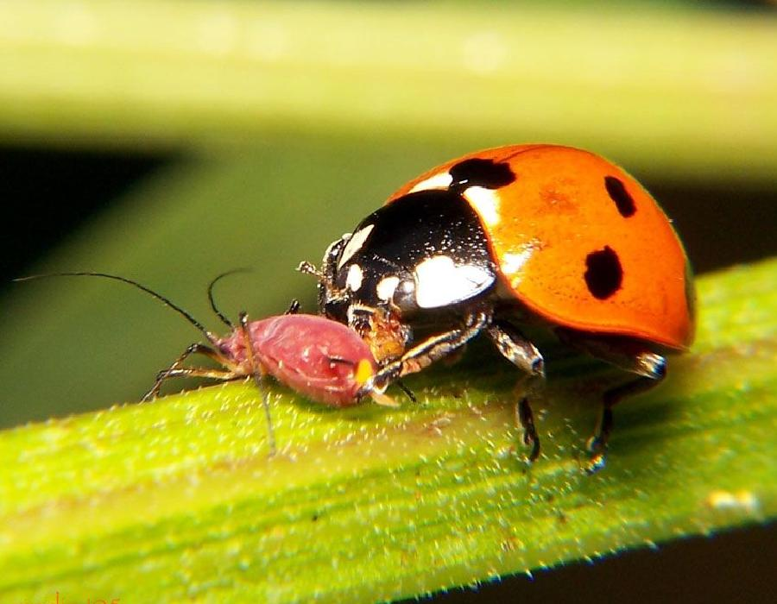
И взрослые жуки, и личинки с удовольствием поедают тлей. Тли – это крошечные насекомые, сосущие сок из растений.
Кроме тлей, самых вкусных для божьих коровок, они поедают ещё множество мелких насекомых, вредителей растений.

Slide 5
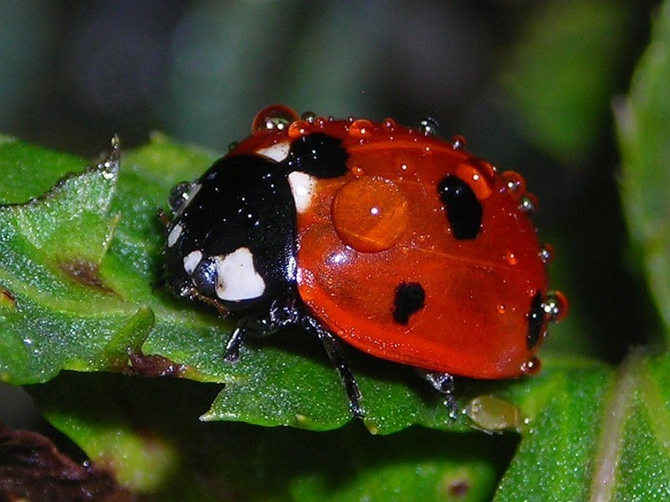
Божья коровка для птиц является недотрогой. Птицы знают, что насекомые с такой окраской несъедобные, и не клюют их.
Ну, а если попробует молодая птица съесть красивого жучка, так на всю жизнь запомнит её едкий и противный вкус. Едкую оранжевую жидкость божья коровка выделяет, когда поджимает лапки.

Slide 6
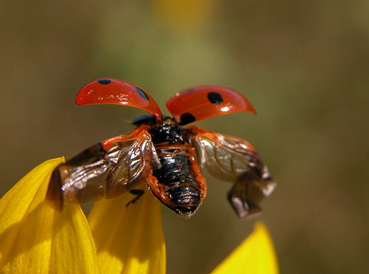
Божья коровка умеет ловко ползать по стебелькам трав, а может и летать, даже на большие расстояния: у неё есть маленькие крылышки, а под ними жёсткие коричневые полупрозрачные подкрылья.
Стоит взять божью коровку в руки, как она тут же замрёт, упадёт, как бы в обморок, притворится мёртвой. Когда опасность минует, жучок «оживёт» и продолжит свои дела. Так поступают многие жуки.

Slide 7
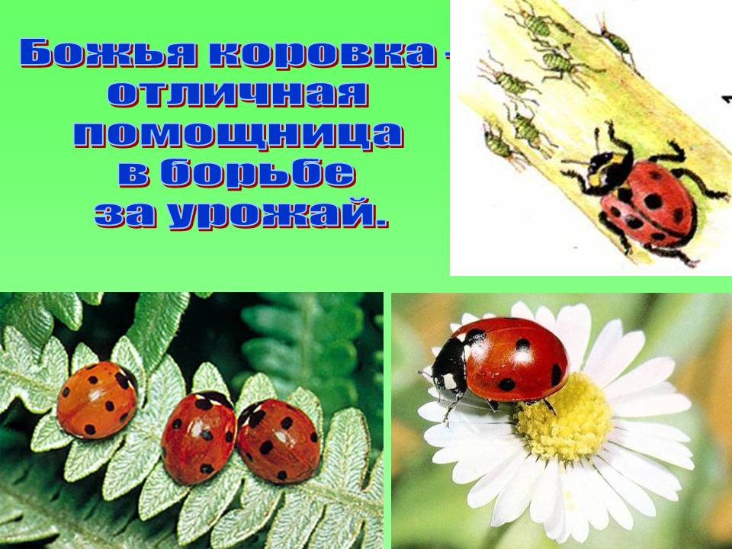
Используемая литература:
П. Р. Ляхов, Г. Ю. Любарский. Энциклопедия «Я познаю мир» Насекомые. Астрель, Транзиткнига, Москва, 2006.
Т. А. Шорыгина. Насекомые. Какие они? М.: «Издательство ГНОМ и Д», 2001г.
В презентации использованы материалы с сайтов:
http://kp.ua/daily/220808/52501/,
http://vospitatel.com.ua/category/priroda.html.

